Slide 1
문자열, 배열, 열거타입

Slide 2

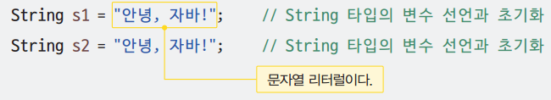
문자열
문자열의 선언과 생성
문자열 리터럴은 내부적으로 new String()을 호출해 생성한 객체이다.
따라서 s1은 new String(“안녕, 자바!”)를 호출해서 생성한 객체를 가리킨다.
그러나 내용이 같은 문자열 리터럴이라면 더 이상 새로운 String 객체를 생성하지 않은 채 기존 리터털을 공유. 따라서 s1과 s2는 동일한 String 객체를 가리킨다.

Slide 3
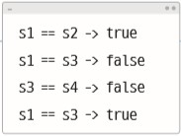
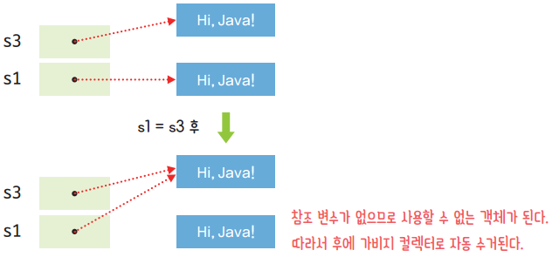
문자열
문자열의 비교
==와 != 연산자는 두 문자열의 내용을 비교하는 것이 아니라 동일한 객체인지 검사
예제 : sec01/String1Demo

Slide 4
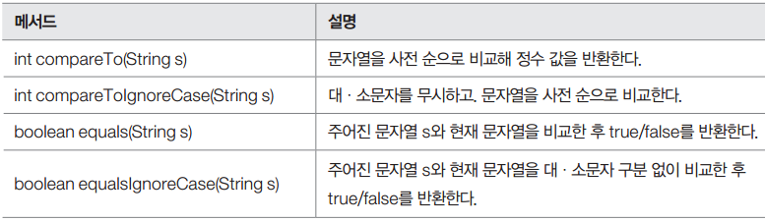
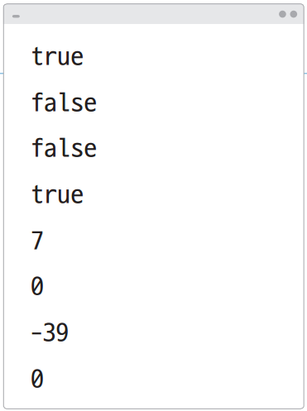
문자열
문자열의 비교
String 클래스에서 제공하는 문자열 비교 메서드
예제 : sec01/String2Demo

Slide 5
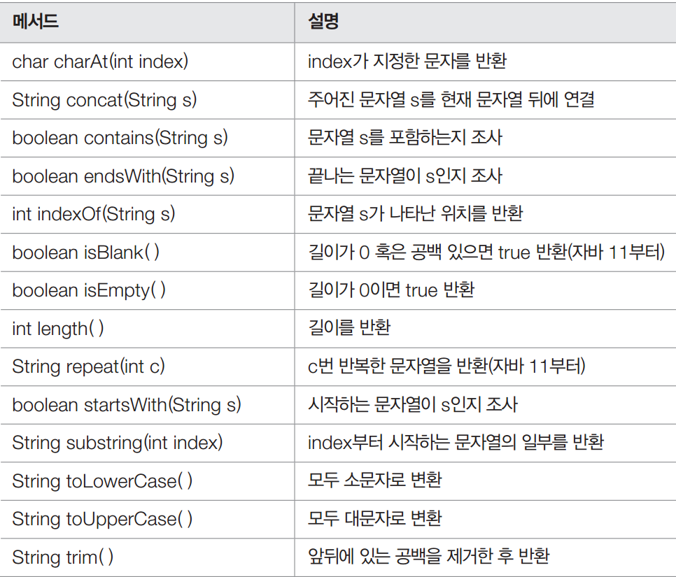
문자열
문자열 조작
String 클래스에서 제공하는 메서드

Slide 6
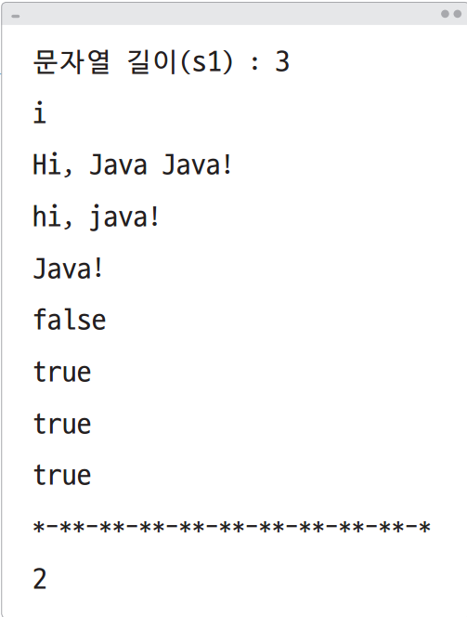
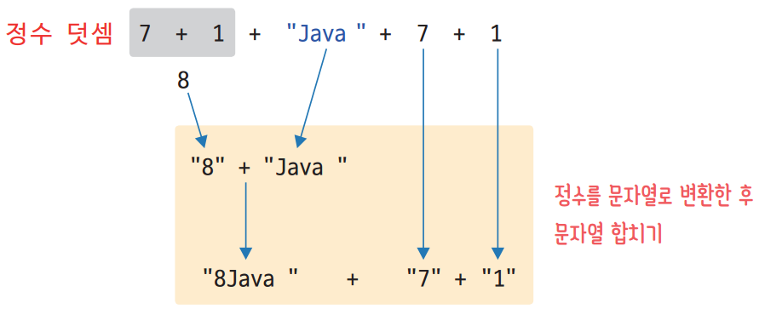
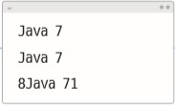
문자열
문자열의 조작
예제 : sec01/String3Demo
예제 : sec01/String4Demo

Slide 7
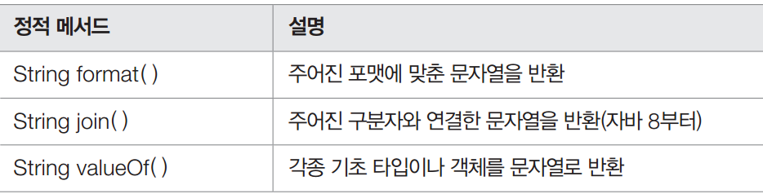
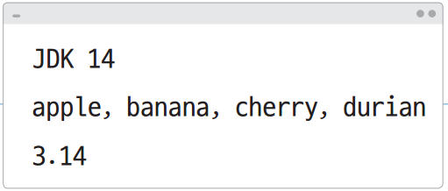
문자열
String 클래스에서 제공하는 유용한 정적 메서드
예제 : sec01/String5Demo

Slide 8

문자열
텍스트 블록
자바 15부터 추가된 기능
멀티 라인의 문자열을 이스케이프 시퀀스(escape sequence) 없이 허용
소스 코드 작성을 편리하게 하고 코드의 가독성을 제고
""" ~ """ 코드 사이에 있는 문자열을 이스케이프 문자나 스트링 조합 연산 없이 String 객체로 인식
블록을 시작하는 """ 뒤에는 문자열이 바로 나오면 컴파일 에러가 발생. 기존 문자열 리터럴과 구분하기 위하여 """ 후에 한 라인을 띄운 후 문자열을 작성해야 텍스트 블록으로 인식
텍스트 블록
문자열 조합
String html = """
<html>
<body>
<p>Hello, world</p>
</body>
</html>
""";
String html1 =
"<html>\n" +
" <body>\n" +
" <p>Hello, world</p>\n" +
" </body>\n" +
"</html>\n";

Slide 9
문자열
텍스트 블록
이중 인용부호(“)가 필요할 경우 기존 방식의 \＂과 달리 \없이 텍스트 블록에서는 바로 인식
개행 문자인 \n 없이 텍스트 블록에서는 바로 엔터 값을 인식
텍스트 블록에서 유일하게 \는 이스케이프 시퀀스로 인식되기 때문에 해당 값을 반영하길 원하면 기존처럼 \\로 작성
텍스트 블록도 String 객체이기 때문에 String 클래스가 제공하는 모든 연산 사용 가능
텍스트 블록에서 들여쓰기 규칙은 블록을 종료하는 """의 위치에 의해 결정
예제 : sec01/TextBlockDemo
String hi = """
안녕
하세요
""";
String hi = """
안녕
하세요
""";
안녕
하세요
안녕
하세요

Slide 10
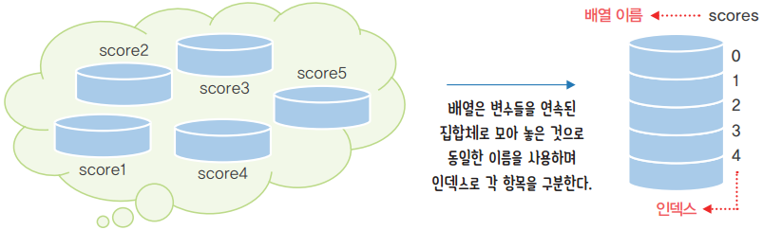
배열 기초
배열이란

Slide 11
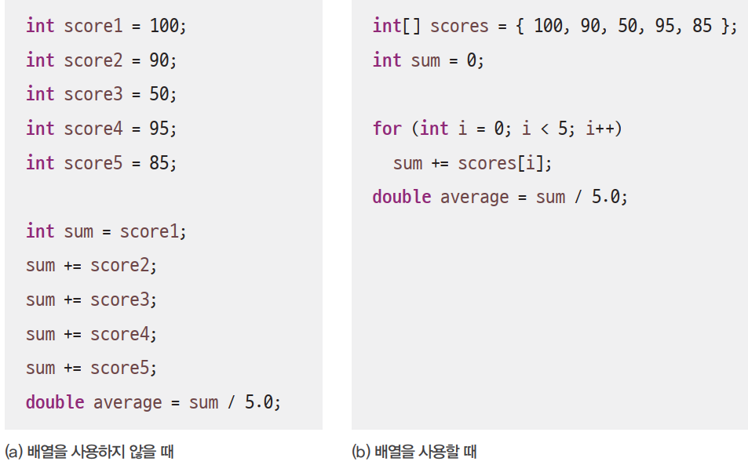
배열 기초
배열의 필요성

Slide 12


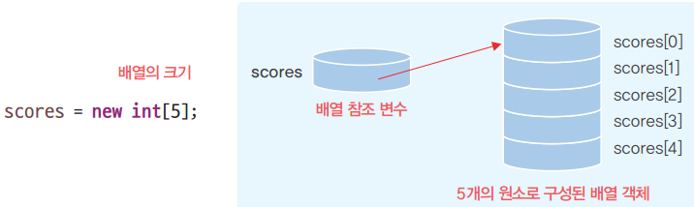
배열 기초
배열의 선언과 생성
배열의 선언 : 실제는 배열 변수의 선언
배열의 선언과 생성 : 실제는 배열 변수의 선언과 초기화

Slide 13
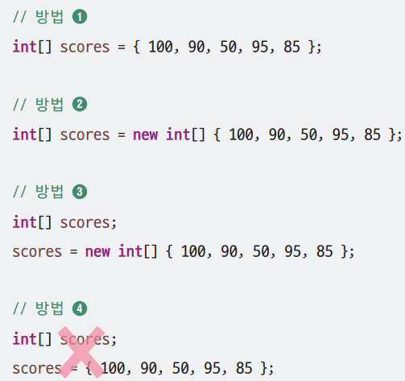
배열 기초
배열의 선언과 생성

Slide 14

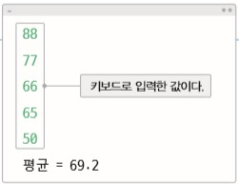
배열 기초
배열 원소의 접근
배열의 크기
배열이 생성될 때 배열의 크기가 결정
배열의 length 필드가 배열의 크기를 나타냄. 예를 들어, scores가 가리키는 배열의 크기는 scores.length
예제 : sec02/Array1Demo

Slide 15
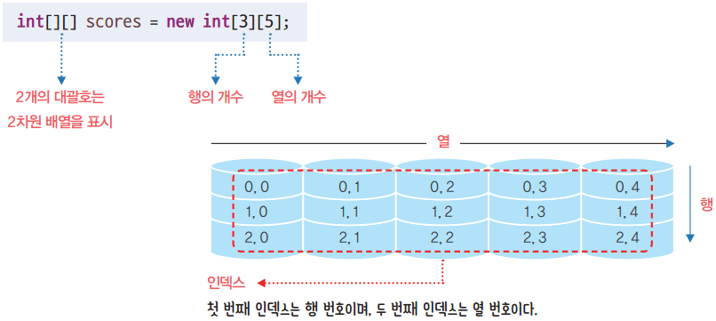
배열 기초
다차원 배열
배열의 배열
예를 들어 학생 3명의 5과목 성적을 처리하는 정수 타입 2차원 배열(3행 × 5열)인 scores를 선언하고 생성해 보자.

Slide 16
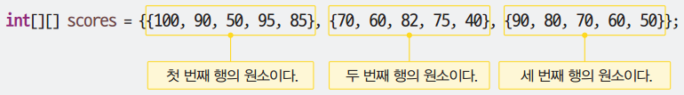
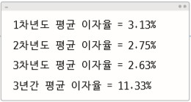
배열 기초
다차원 배열
선언과 초기화
예제 : sec02/Array2Demo

Slide 17
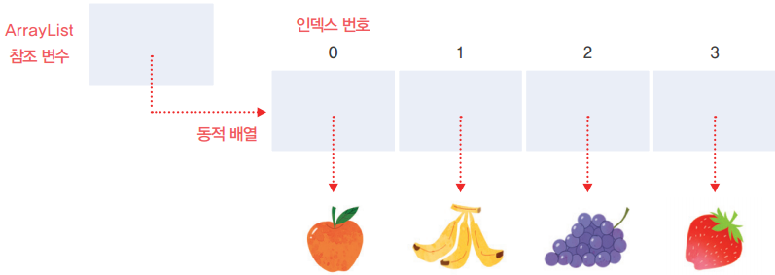
배열 기초
동적 배열
처리할 데이터의 개수가 고정된 경우가 아니라면 정적 배열은 자원을 낭비하거나 프로그램을 다시 컴파일
자바는 크기가 유동적인 배열을 지원하기 위하여 ArrayList 클래스를 제공

Slide 18
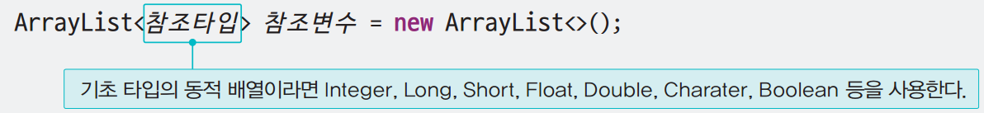
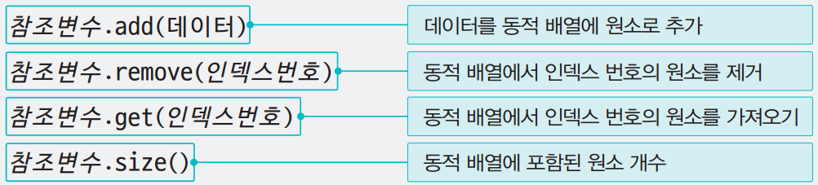
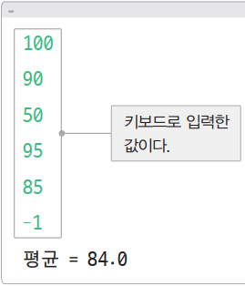
배열 기초
동적 배열
ArrayList 객체 생성
ArrayList 원소 접근
예제 : sec02/ArrayListDemo

Slide 19
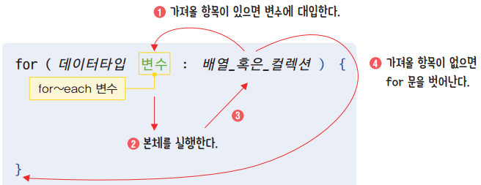
배열 응용
배열을 위한 반복문
for~each 반복문 : JDK 5부터 도입된 것으로 for 문을 개선한 방식. 특정 원소를 나타내기 위한 인덱스를 사용하지 않는다.

Slide 20
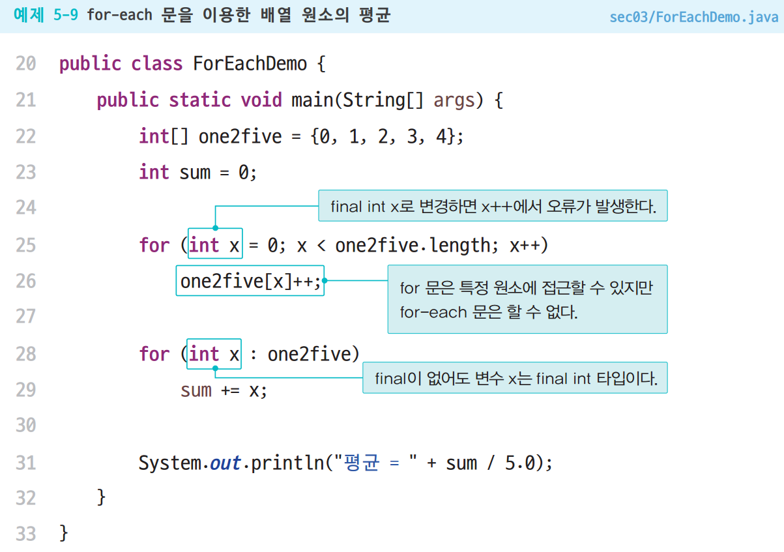
배열 응용
배열을 위한 반복문

Slide 21
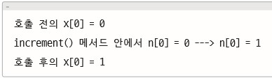
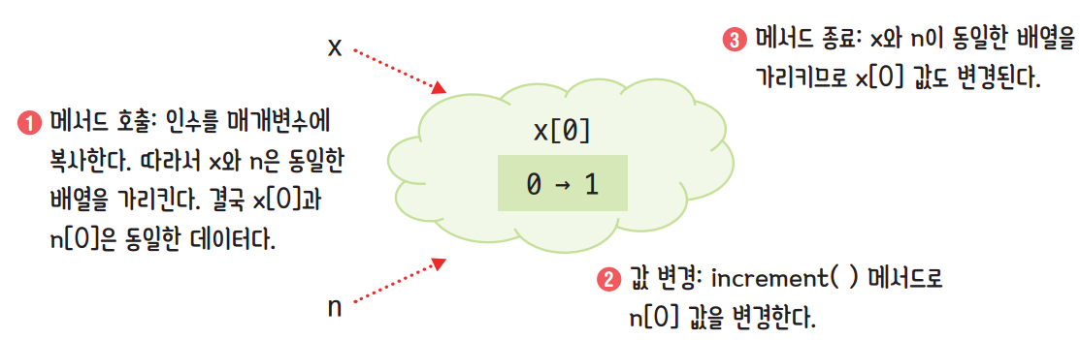
배열 응용
메서드의 인수로 배열 전달
예제 : sec03/IncrementDemo

Slide 22
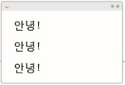
배열 응용
메인 메서드의 매개변수 전달
명령창에서의 실행 명령
예제 : sec03/MainArgumentDemo

Slide 23
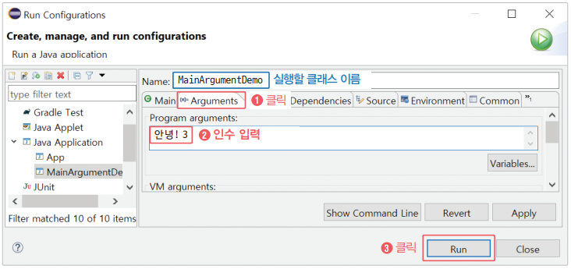
배열 응용
메인 메서드의 매개변수 전달
[Run] → [Run Configurations] 선택 후 다음 과정 수행

Slide 24


배열 응용
가변 개수 인수
JDK 5부터는 메서드에도 데이터 타입이 같은 가변 개수(variable length)의 인수를 전달 가능
한 개의 가변 개수 매개변수만 사용 가능하며 가변 개수 매개변수는 마지막에 위치
가변 개수 인수를 가진 메서드를 호출하면 내부적으로 배열을 생성하여 처리
예제 : sec03/VarArgsDemo

Slide 25

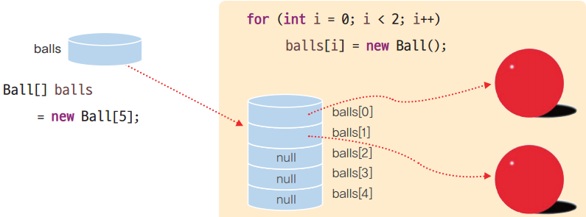
배열 응용
객체의 배열
객체 배열은 객체를 참조하는 주소를 원소로 구성
예를 들어 Ball 클래스의 객체로 구성된 배열을 선언하고 초기화
생성자를 호출하여 Ball 객체를 생성해야 함
5개의 Ball 객체를 생성하는 것이 아니라
5개의 Ball 객체를 참조할 변수를 준비

Slide 26
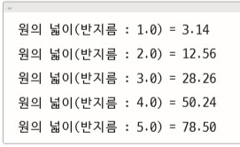
배열 응용
객체의 배열
예제 : sec03/CircleArrayDemo

Slide 27

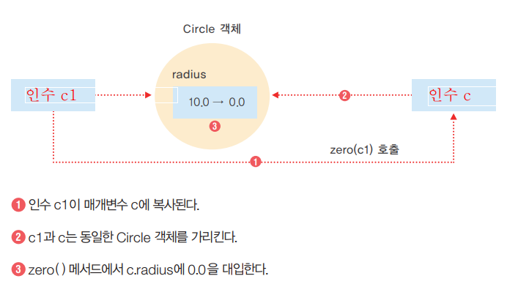
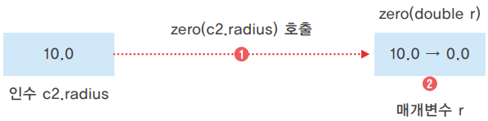
배열 응용
매개변수로 객체 전달
예제 : sec03/ObjectArgumentDemo

Slide 28
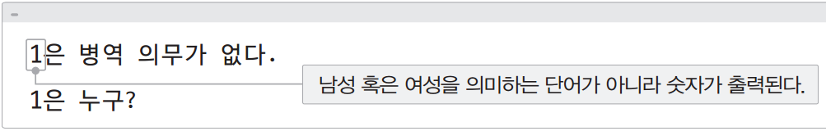
열거 타입
필요성
제한된 수의 일이나 사건 등에 대하여 숫자로 표현
각 숫자에 대하여 부여된 의미를 개발자가 숙지 => 일이나 사건에 대한 경우의 수가 많다면 개발자 관점에서 불편
부여되지 않은 의미 없는 숫자 => 컴파일러는 알 수 없다.
출력 값이 의미 없는 숫자로 표현
제한된 사건에 대하여 숫자 대신에 상수를 정의해서 부여
숫자에 부여된 의미를 개발자가 알 수 있지만, 여전히 나머지 문제가 미결
예제 : sec04/ConstantDemo
자바 5부터 열거 타입을 제공

Slide 29

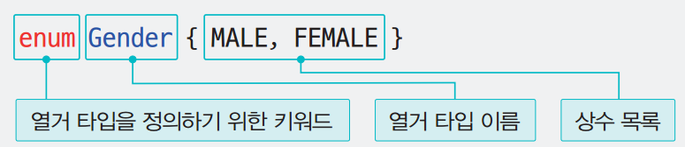
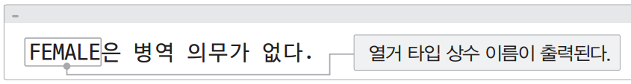
열거 타입
열거 타입과 응용
열거 타입 : 서로 연관된 사건들을 모아 상수로 정의한 java.lang.Enum클래스의 자식 클래스
선언
예
예제 : sec04/one/EnumDemo

Slide 30
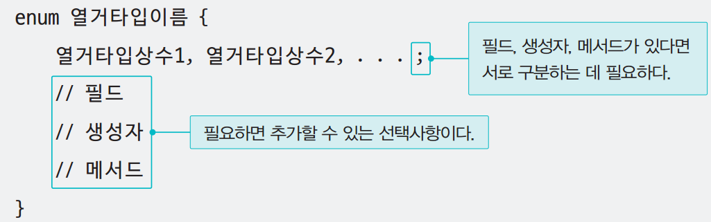
열거 타입
열거 타입과 응용
일종의 클래스 타입인 열거 타입도 생성자, 필드 및 메서드를 가질 수 있다.
열거 타입 상수는 생성자에 의한 인스턴스이다.
이때 생성자, 필드 및 메서드와 열거 타입 상수를 구분하기 위하여 다음과 같이 열거 타입 상수 뒤에 반드시 세미콜론을 추가해야 한다.

Slide 31
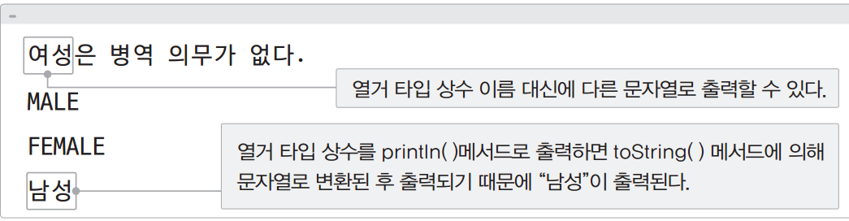
열거 타입
열거 타입과 응용
예제 : sec04/two/EnumDemo
예제 : sec04/SwitchDemo

